Slide 1
Aula 5 – Feedback Linearization
Prof. Eduardo A. Tannuri
PMR 5014
Controle Não Linear Aplicado a Sistemas Mecânicos e Mecatrônicos

Slide 4
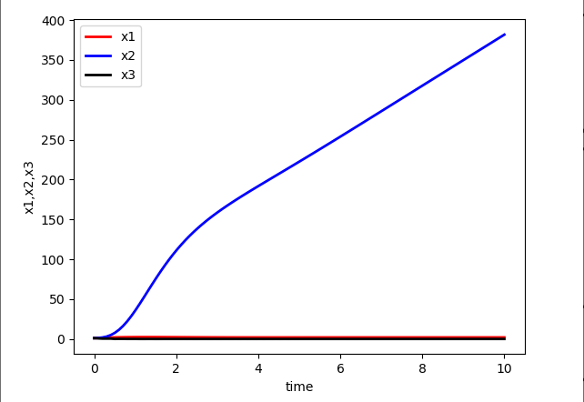
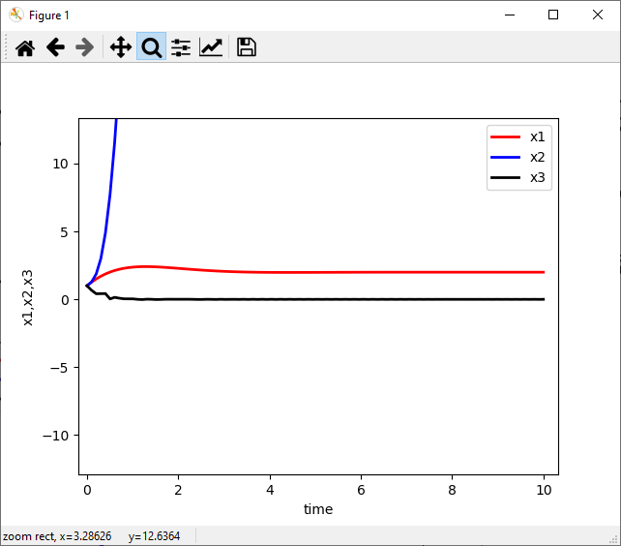

Slide 5
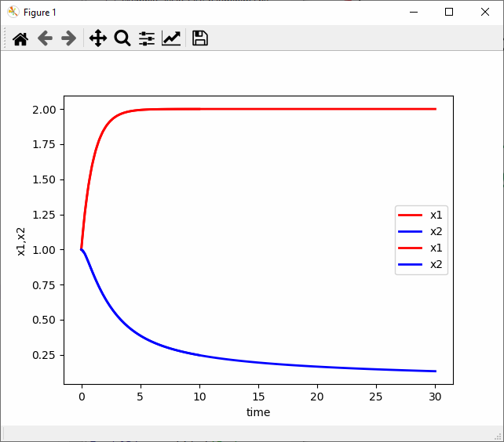

Slide 9
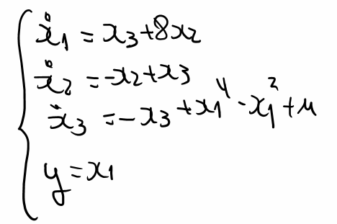

Slide 13
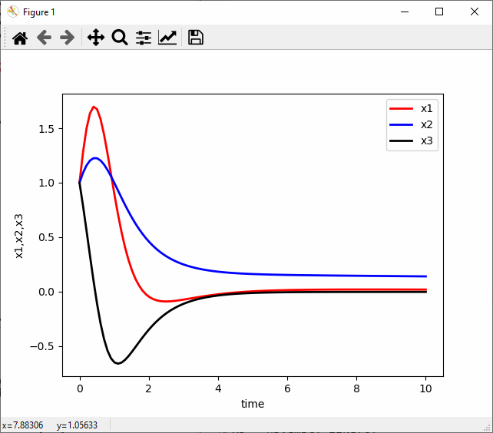

Slide 14
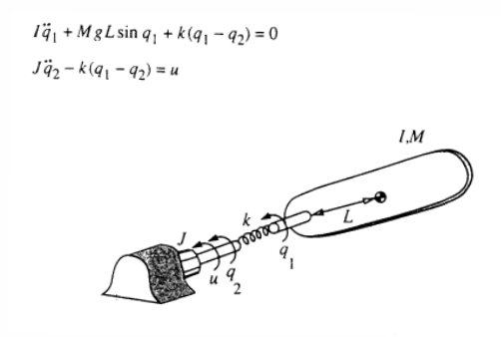

Slide 15
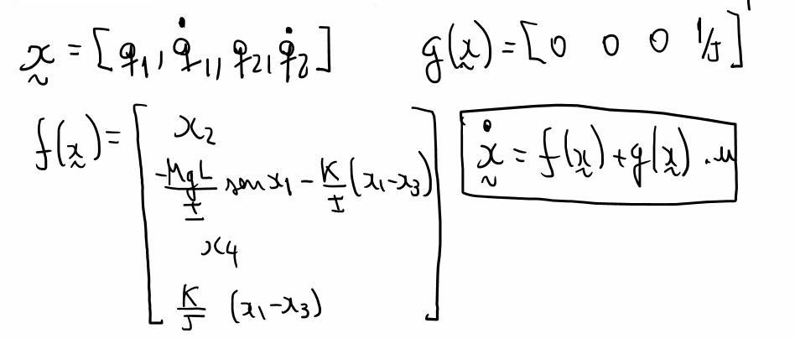

Slide 16
